Slide 1

专题五

Slide 2
一：营养物质
可以被吸收的物质，水、无机盐、维生素

Slide 3
必须分解成可被细胞直接吸收的物质的物质才能被吸收的：糖类、脂肪、蛋白质

Slide 4
同等质量的三种物质，脂肪产生的能量多，用来储备

Slide 5
生命活动主要供给能量的物质：糖类

Slide 6
蛋白质是构成细胞的主要物质

Slide 7
二：缺乏症
维生素A：皮肤干燥、夜盲症、干眼症

Slide 8
维生素B1：脚气病，神经炎、消化不良、食欲不振

Slide 9
维生素C：坏血病（牙龈出血不算坏血病）、抵抗力下降

Slide 10
维生素D（钙）：儿童佝偻病，成人骨质疏松症

Slide 11
铁：缺铁性贫血
碘（合成甲状腺激素的重要物质）：地方性甲状腺肿（大脖子病）

Slide 12
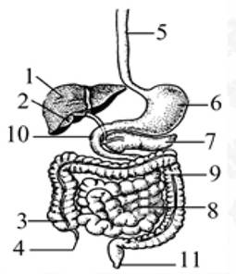
三：消化系统

Slide 13
1、消化道：口腔→咽→食道→胃→(十二指肠)小肠

Slide 14
→（盲肠）→大肠（直肠）→肛门

Slide 15
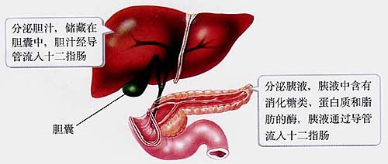

Slide 16
消化腺：
唾液腺、胃腺、
肝脏、胰腺、肠腺
↘在消化道内↙

Slide 17
2、肝脏：人体最大的消化腺
分泌胆汁（没有消化酶，乳化脂肪）

Slide 18
3、消化吸收的主要场所：小肠

Slide 19
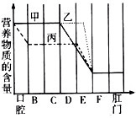
4、开始消化的部分：

Slide 20
淀粉：口腔
蛋白质：胃
脂肪：小肠

Slide 21
5、三种营养的消化：
（1）淀粉→（口腔，唾液淀粉酶）麦芽糖→（小肠，胰液
、肠液）葡萄糖

Slide 22
（2）蛋白质→（胃，胃液）初步消化→（小肠，胰液、肠液）氨基酸

Slide 23
（3）脂肪→[小肠，胆汁（乳化）]脂肪微粒→（小肠，胰液、肠液）甘油、脂肪酸

Slide 24
6、小肠适于消化吸收的特点：
（1）小肠5~6米长，增大了消化和吸收的面积。

Slide 25
（2）小肠中有三种消化液（胰液、肠液、胆汁），有助于消化。

Slide 26
（3）小肠内表面有许多皱襞，皱襞上有绒毛，增大了小肠消化和吸收的面积。

Slide 27
（4）绒毛上有丰富的毛细血管，管壁都只有一层上皮细胞，有利于吸收

Slide 28
7.胰腺既是外分泌腺又是内分泌腺

Slide 29
8.有导管的是外分泌腺，无导管的是内分泌腺

Slide 30
四、合理营养与食品安全

Slide 31
1.合理营养是指 全面而平衡的营养。
六类营养物质和膳食纤维种类要齐全，摄入的各类营养物质的量要合适，与身体的需要保持平衡。

Slide 32
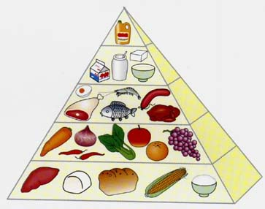
2.膳食宝塔
油脂类
奶类、豆类
鱼、肉、蛋
新鲜蔬菜、水果
谷类物质

